Slide 1



„Zrodzone ze wstrząsów: katharsis sztuki ukraińskiej w treściach mediów kulturalnych (2022–2025)”
Instagram jako przestrzeń współczesnych praktyk artystycznych: teksty kultury sieciowej, medialne narracje ukraińskich platform kulturalnych i katharsis sztuki ukraińskiej w latach 2022–2025
Dr Yana Hladyr yana.hladyr@ispan.edu.pl

Slide 2
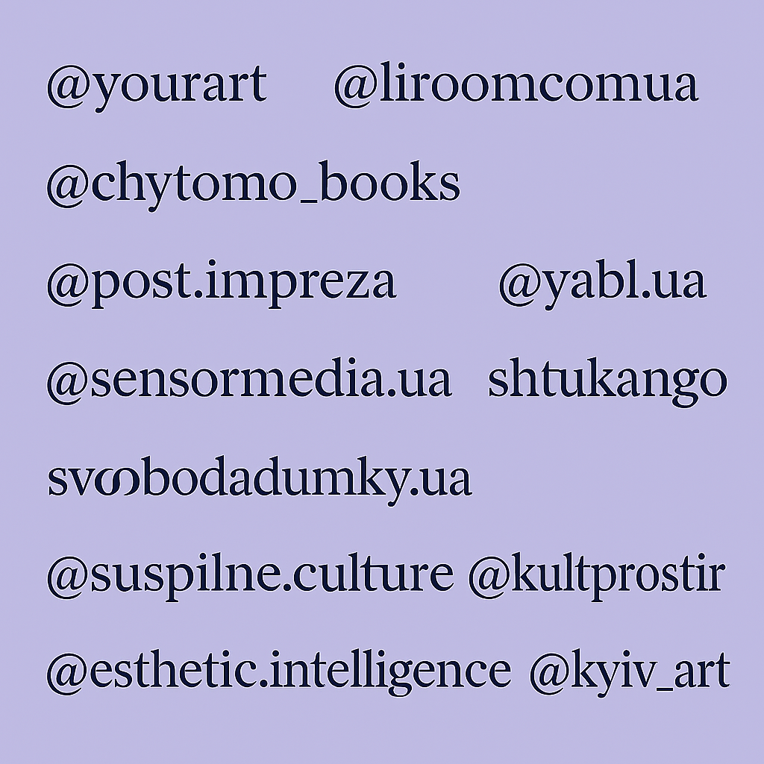

Slide 3
Hipoteza badawcza 1
Teksty kultury sieciowej publikowane w ukraińskich mediach kulturalnych w nowoczesny sposób ukazują proces katharsis sztuki ukraińskiej (literatury, malarstwa, kina, muzyki, teatru, rzeźby, architektury, tańca) w czasie wojny, wypełniając się nowymi treściami i uchwytując pojawienie się jej unikalnych, odnowionych form.
Hipoteza badawcza 2
Zjawiska o charakterze katharsis w ukraińskiej kulturze i sztuce stanowią fenomen zakorzeniony w istnieniu w szczelinie kulturowej między Wschodem a Zachodem. Ta napięta przestrzeń generuje konfliktogenność dzieł, ale jednocześnie umożliwia ich głębsze zrozumienie, ponieważ najważniejsze są konsekwencje konfliktu. Każdy tekst kultury i każde zjawisko odrodzonej sztuki ukraińskiej w taki czy inny sposób przekazuje konsekwencje konfliktu, a jednocześnie ujawnia jego potencjał artystyczny.
Sevcenko, I. (1996). Ukraine between East and West. Essays on Cultural History to the Early Eighteenth Century. Edmonton -Toronto: Canadian Institute of Ukrainian Studies Press.
Zastosuję arystotelesowski termin „katharsis” w znaczeniu oczyszczenia i odrodzenia poprzez przezwyciężenie tragicznego konfliktu. Konflikty od zawsze stanowiły fundament narracji ukraińskiej sztuki - obecna wojna rosyjsko-ukraińska nie jest wyjątkiem, lecz kolejnym dramatycznym impulsem twórczym, który uruchamia procesy estetycznej transformacji, refleksji i odnowy.
Gilbert, Allan H. “The Aristotelian Catharsis.” The Philosophical Review 35, no. 4 (1926): 301–14. P. 314 https://doi.org/10.2307/2178979.

Slide 4
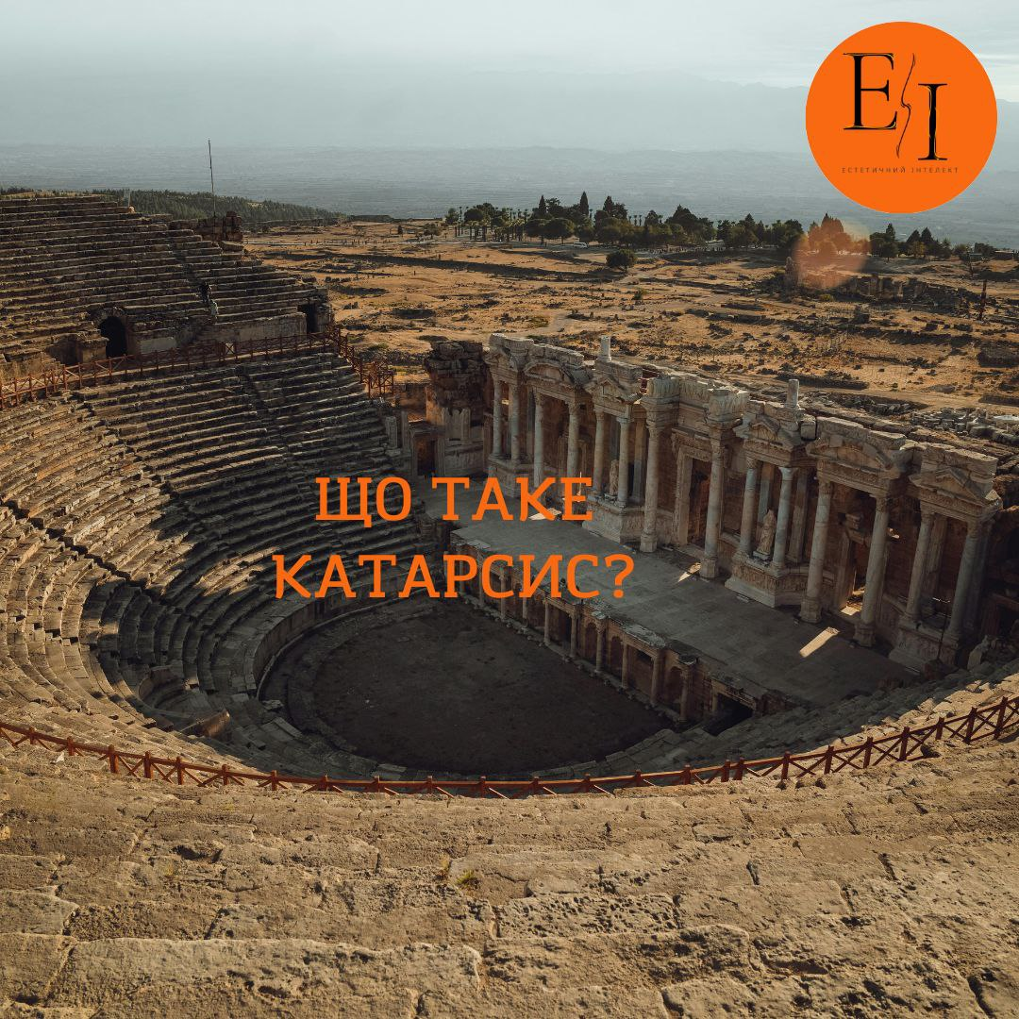
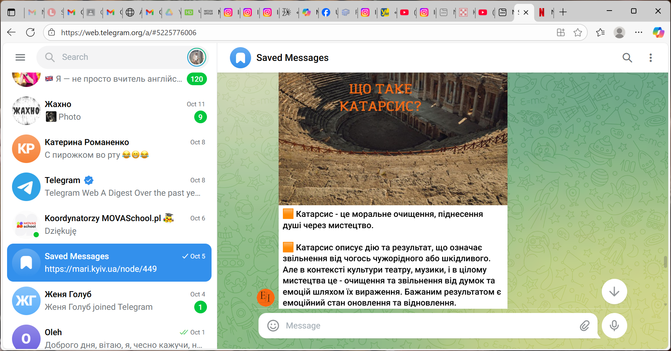

Slide 5

- to zdolność i potencjał przeciwieństw do stymulowania rozwoju konfliktu.

Slide 6



Slide 7


Slide 8
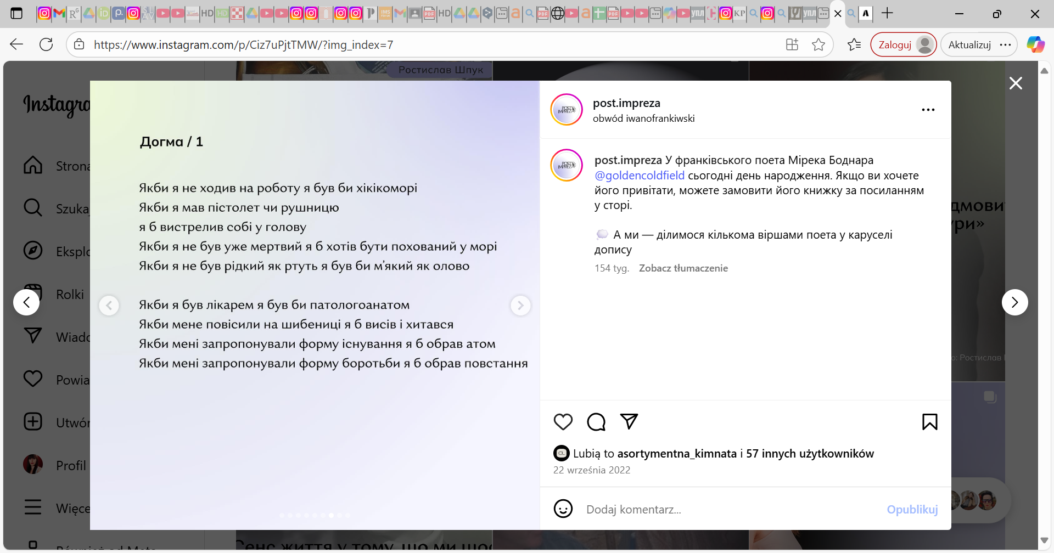
https://www.instagram.com/p/DBgq5cENLOl/?utm_source=ig_web_copy_link&igsh=MzRlODBiNWFlZA==

Slide 9
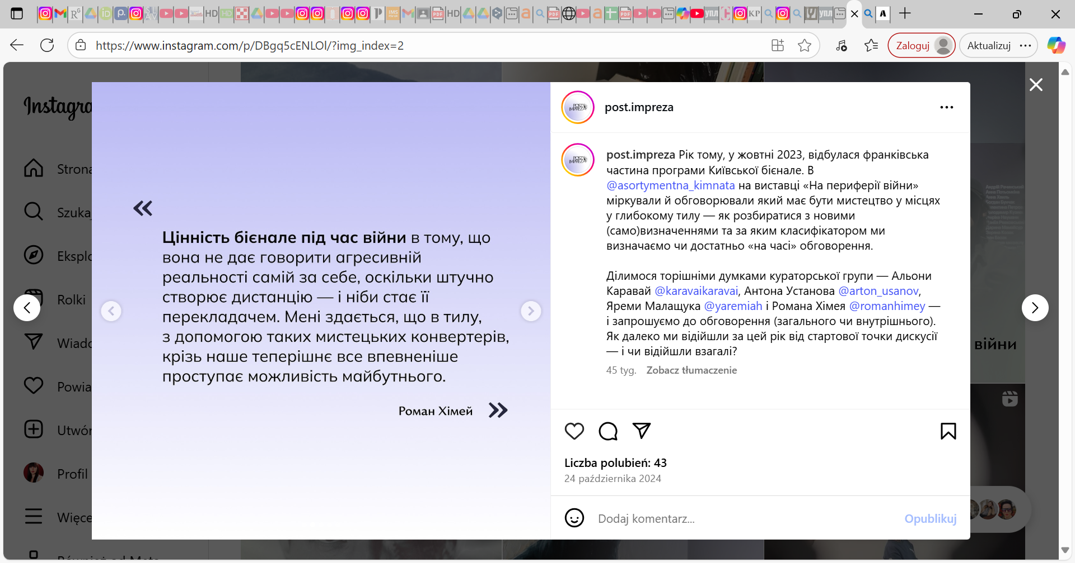
https://www.instagram.com/p/DBgq5cENLOl/?utm_source=ig_web_copy_link&igsh=MzRlODBiNWFlZA==

Slide 10


Slide 11
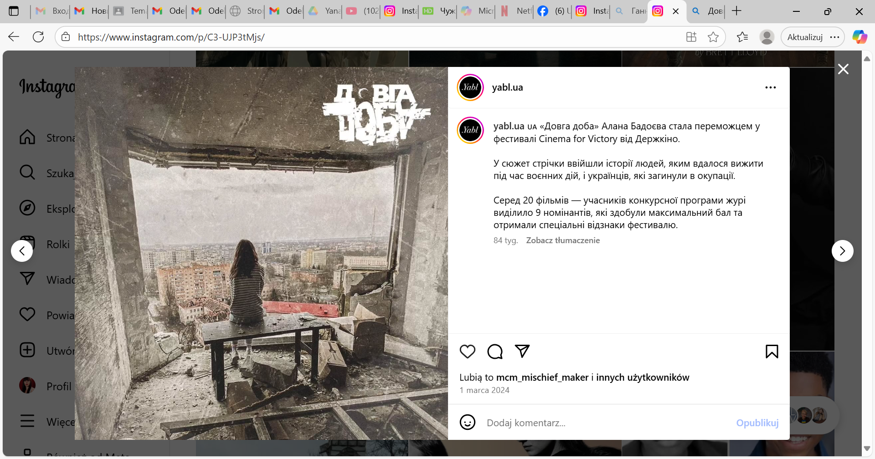
https://www.instagram.com/p/C3-UJP3tMjs/?utm_source=ig_web_copy_link&igsh=MzRlODBiNWFlZA==

Slide 12
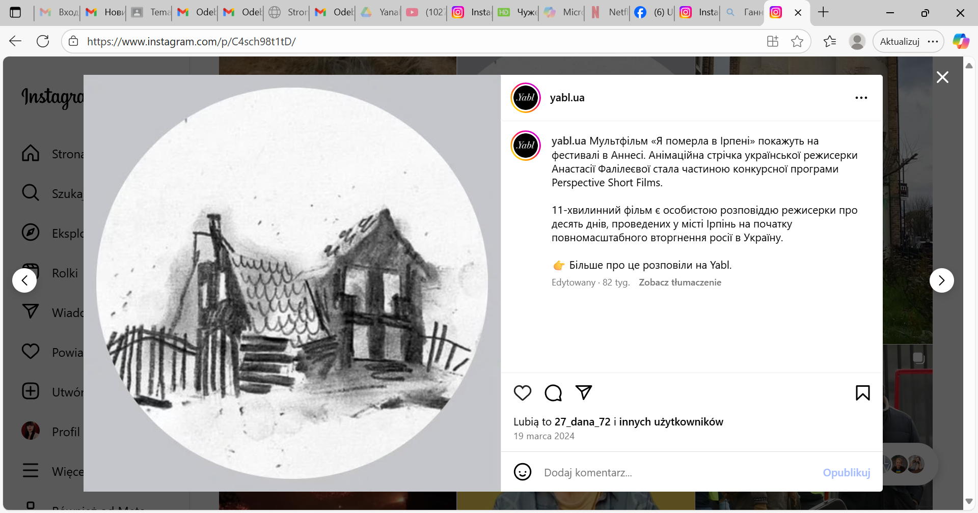
https://www.instagram.com/p/C4sch98t1tD/?utm_source=ig_web_copy_link&igsh=MzRlODBiNWFlZA==

Slide 13


Slide 14
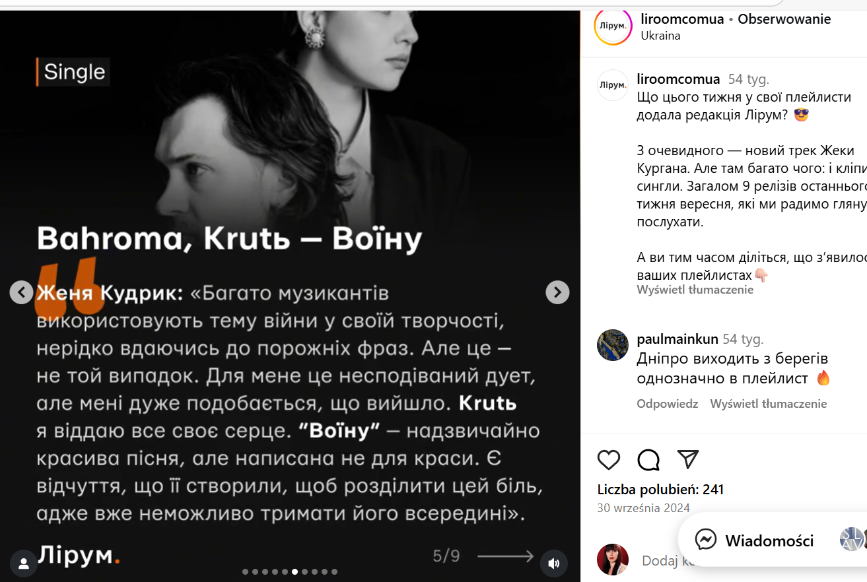
https://www.instagram.com/p/DAjYrqJtTyG/?utm_source=ig_web_copy_link&igsh=MzRlODBiNWFlZA==

Slide 15
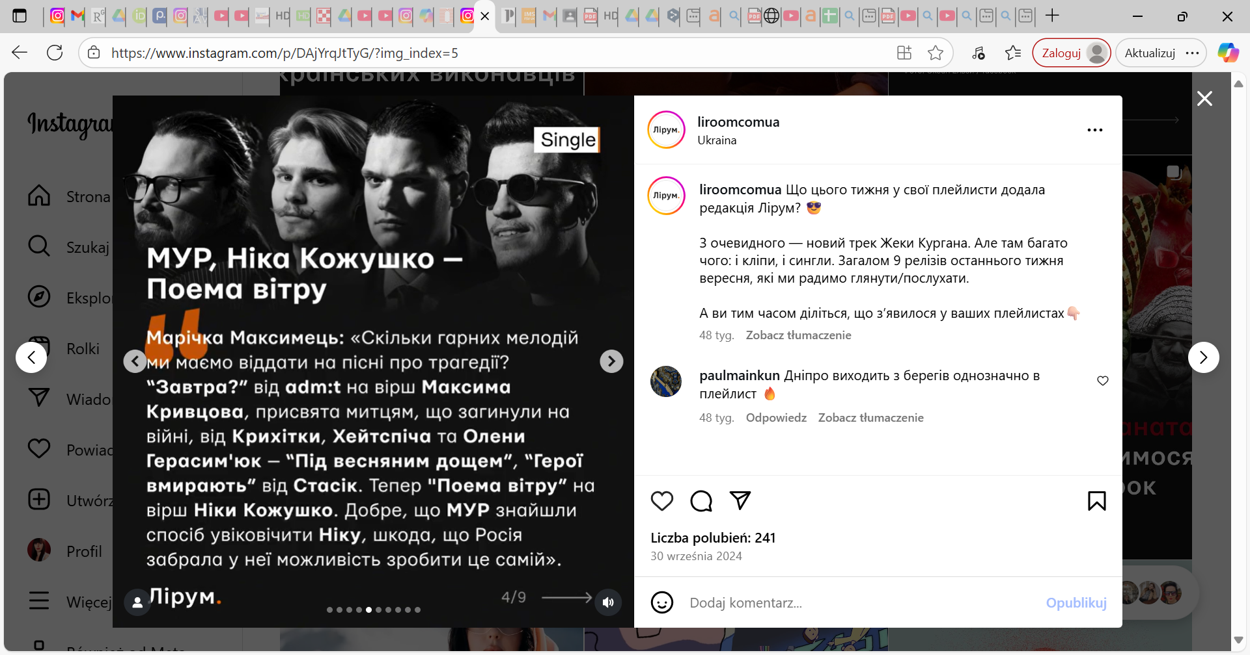
https://www.instagram.com/p/DAjYrqJtTyG/?utm_source=ig_web_copy_link&igsh=MzRlODBiNWFlZA==

Slide 16

Sensormedia.ua

Slide 17
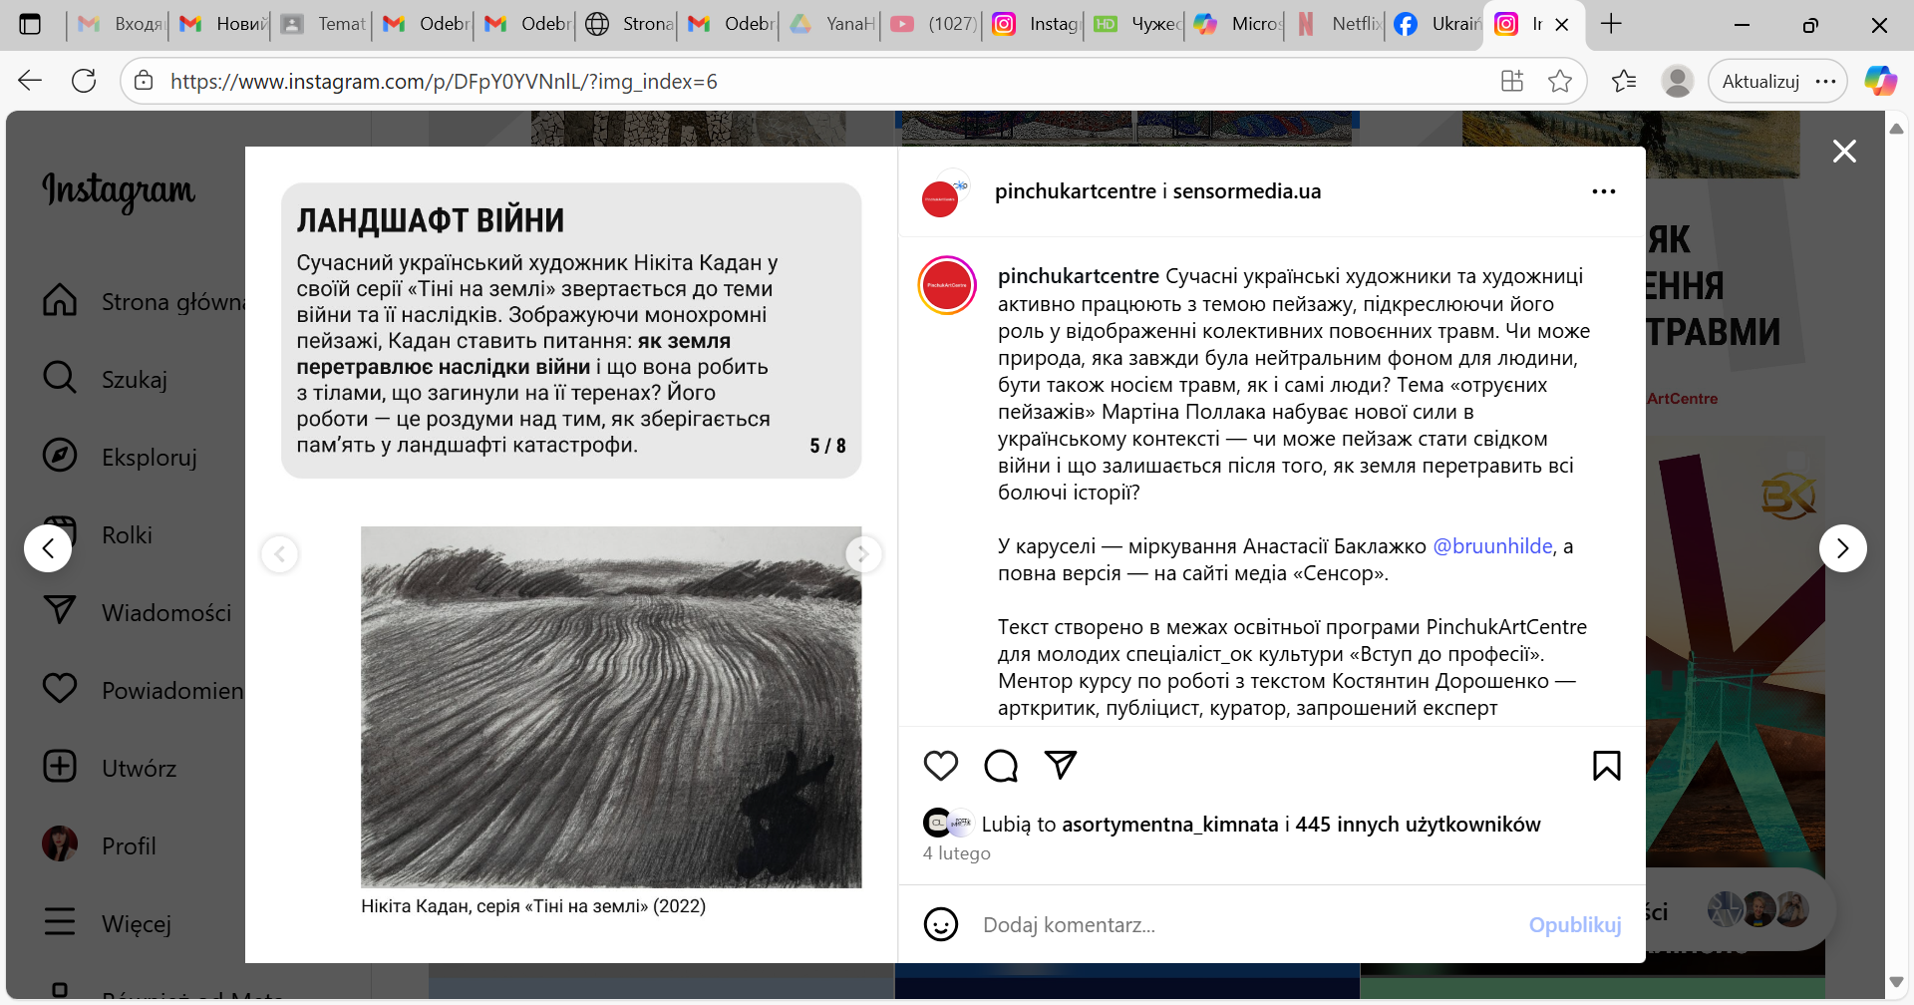

Slide 18
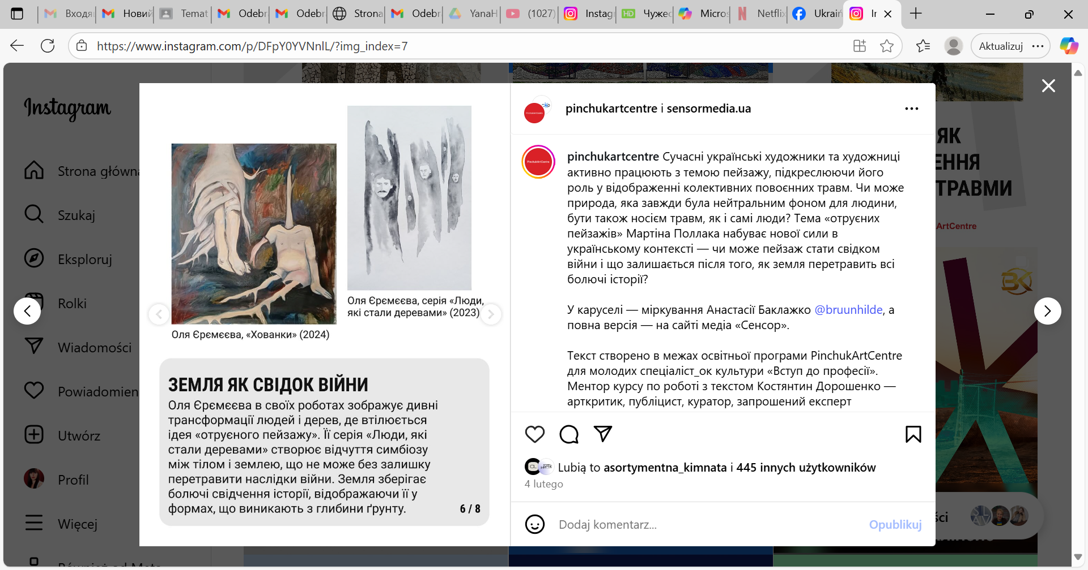

Slide 19
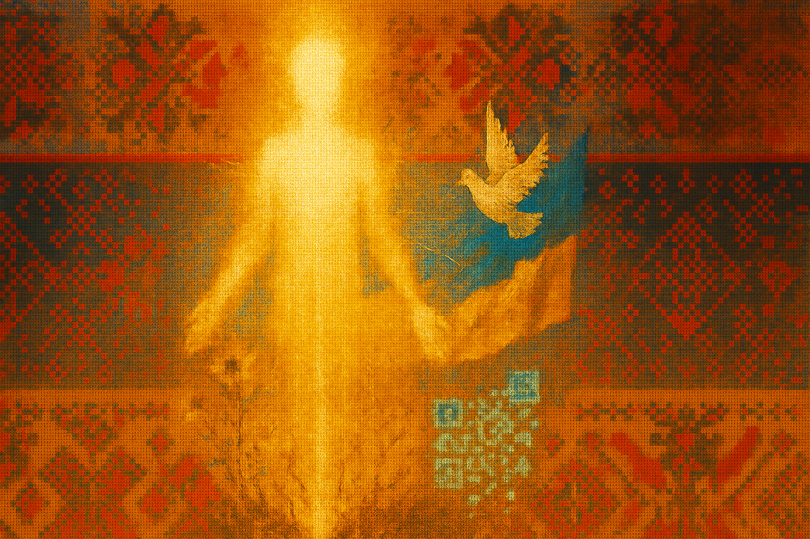
Wystąpienie realizowane jest w ramach projektu grantowego „MINIATURA 9”, finansowanego przez Narodowe Centrum Nauki: „Zrodzone ze wstrząsów: katharsis sztuki ukraińskiej w treściach mediów kulturalnych (2022–2025)”. Projekt jest realizowany przez autorkę w Instytucie Slawistyki Polskiej Akademii Nauk.

